Slide 1
Estándares en el diseño Web
HTML5
CSS3

Slide 2
HTML5
Presentación. Estructura de la página
Elementos estructurales y semánticos
Metadatos semánticos
Otras Etiquetas. Audio y vídeo. Eliminaciones
Evolución del HTML5

Slide 3

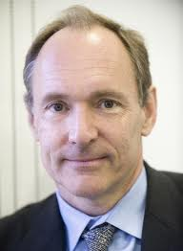
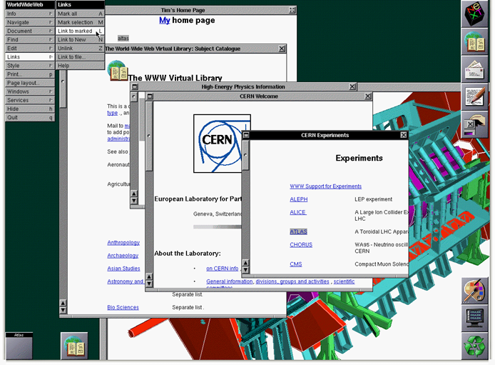
Inicios de la Web
1990 (octubre): Tim Berners-Lee desarrolla todos los elementos de un sistema de hipertexto.
Un editor y navegador gráfico
Un servidor de documentos
Un protocolo de comunicaciones: HTTP
Un sistema de identificación: URL
Un lenguaje: HTML
1990 (noviembre): se instala el primer servidor web en un NeXT, en el que se publica la primera página web. TBL accede a ella utilizando su primer navegador
Notes:
1980: mientras trabaja en el CERN, Tim Berners-Lee escribe un programa llamado Enquire-Within-Upon-Everything, que permite crear enlaces entre nodos. Un nodo posee un título, un tipo y una lista de enlaces.
Tras el informe interno Information Management: A Proposal (1989), el CERN adquiere un ordenador NeXT que permite a Tim seguir adelante y crear un sistema global de hipertexto.
El proyecto se denomina World Wide Web y el programa WorldWideWeb, después de descartar una serie de nombres: Information Mesh, Mine of Information e Information Mine.
El proyecto de TBL implica 3 elementos:
Crear un formato para escribir los documentos ? HTML
Desarrollar un método para representar los enlaces entre los documentos ? URL
Definir un protocolo de red para transmitir los documentos de un ordenador a otro ? HTTP
Importancia del equipo de NeXT (de Steve Jobs) y su avanzado S.O. NeXTStep, que según los propios creadores de la web fue determinante, porque facilitaba mucho la programación
El CERN, Conseil Européen pour la Recherche Nucléaire, posteriormente Organización Europea para la Investigación Nuclear es desde 1954 el mayor laboratorio de investigación en física de partículas a nivel mundial. Está situado cerca de Ginebra, en la frontera entre Francia y Suiza, entre la comuna de Meyrin (en el Cantón de Ginebra) y la comuna de Saint-Genis-Pouilly (en el departamento de Ain).

Slide 4
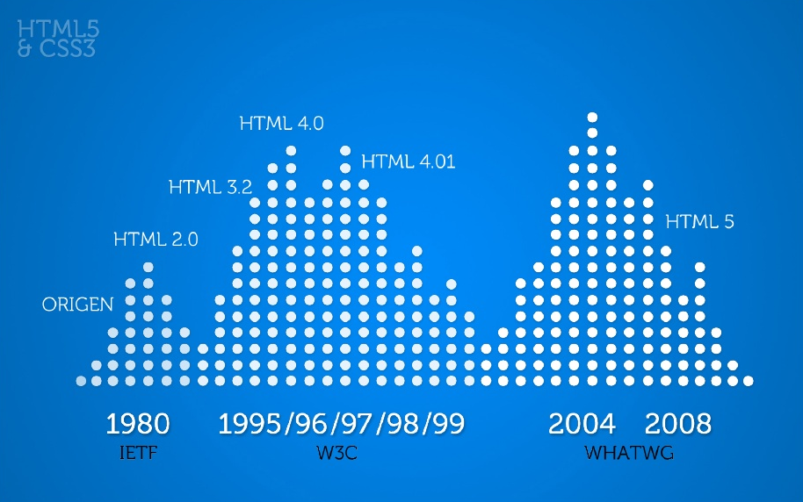
Evolución del HTML: versiones
Notes:
Imagen tomada de HTML5 y CSS2, por Alexandra García Milán

Slide 5
Evolución del HTML: versiones
“HTML 1”
1993, primera proposición para una especificación de HTML (IETF) a partir del lenguaje inicial desarrollado por Tim Berners-Lee
“HTML 2”
1993, Boceto competidor de Dave . Incorpora imágenes. Raggett HTML+ (Hypertext Markup Format)
HTML 3.0
Estándar propuesto por el recién formado W3C en marzo de 1995.
HTML 3.2, abandonaba la mayoría de las nuevas características del HTML 3.0 y, a cambio, adoptaba muchos elementos desarrollados inicialmente por los navegadores web
HTML 4.0
Recomendación del W3C en 1997, que inicia una renovación del estándar.
Se consolida en 1999 con la 4.01
XHTML
HTML 5
Notes:
HTML 3.0 fue una propuesta con muchas innovaciones finalmente abandonada

Slide 6
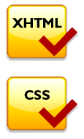
XHTML
HTML + XML
XHTML
El DTD limitado del HTML
Restricciones de formales propias del XML
Exige documentos válido y bien formados
Que puedan ser parseados siguiendo estrictamente los estándares XML
Desarrollado por el W3C
En 2000 la recomendación 1.0
En 2001 la recomendación 1.1
W3C se vuelca en el borrador de XHTML 2.0

Slide 7

De XHTML a HTML5
2004: presenta las bases para HTML5
Preferencia al desarrollo del XHTML 2.0
WC3
2004: WHATWG
(Opera + Apple y Mozilla)
Trabajo rechazado finalmente por los miembros del W3C
proyecto liderado por Ian Hickson basado en la compatibilidad con tecnologías anteriores.
En 2006, el W3C se interesó de nuevo en el desarrollo de HTML 5
En 2007 se unió a WHATWG
Web Forms 2.0
Web Apps 1.0
Proyecto unificado de HTLM5
HTML5
Notes:
En 2004 la W3C reabrió el debate de la evolución del HTML, para después decantarse por el desarrollo exclusivo del XHTML.
WHATWG,: grupo de trabajo que incluye a Apple, Mozilla y Opera. Su proyecto se basa en la compatibilidad con tecnologías anteriores.
En 2009 el W3C renuncia definitivamente a XHTML 2
WHATWG y W3C trabajan en paralelo en HTML5
En diciembre de 2012 HTML5 es designado com Candidate Recomendaion
En Septiembre de 2014 se anuncia la Recomendation para final de año (2014)
Se trabaja ya en la especificación 5.1, prevista para 2016.

Slide 8
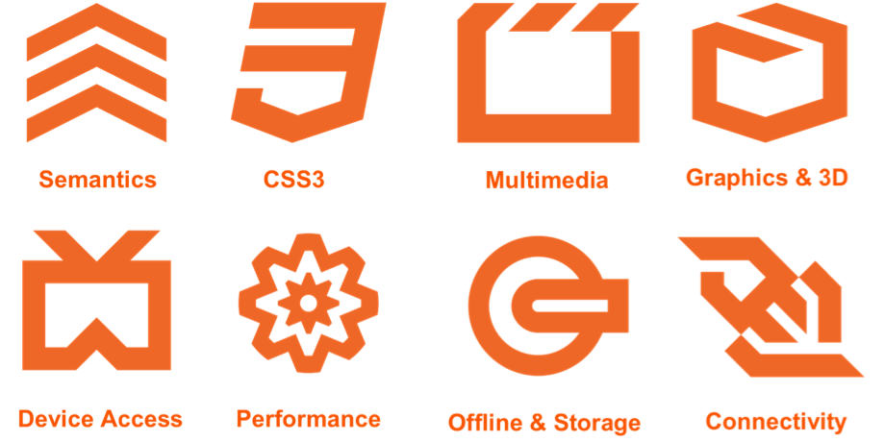
HTML5 /CSS3
Conceptos semánticos
Nuevas Etiquetas
Nuevas APIs JavaScript

Slide 9
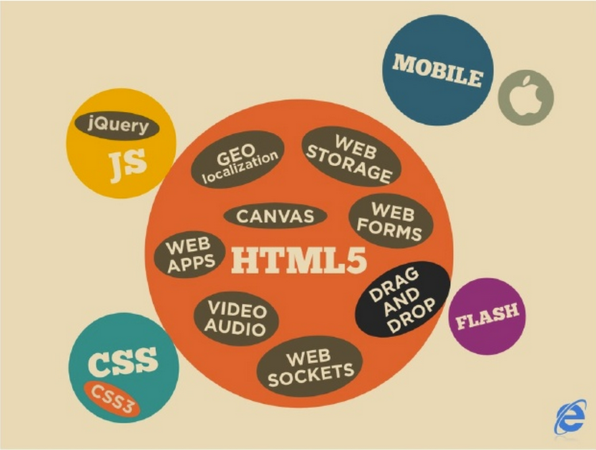
Tecnologías asociadas
CSS3
JS / JQUERY
SVG
MOBILE
SVG

Slide 10
Elementos clave en HTML5
Cambio de paradigma
Nueva filosofía basada en el pragmatismo
En cierto modo lo opuesto a XHTML
Predominio de los aspectos semánticos
Redefinición de etiquetas
Toda una serie de etiquetas nuevas
Construidas en base al principio anterior
Nuevos APIs de JavaScript
Enfoque orientado al desarrollo de "Aplicaciones Web"

Slide 11
HTML como lenguaje descriptivo
Objetivo
describir cómo deberá construirse una página, de manera que examinando esa descripción el navegador del usuario final sea capaz de mostrarlo de la mejor manera posible
Con HTML podremos indicarle al navegador que este es un titular, aquí comienza un párrafo, estos son elementos de una lista, etc. posteriormente el navegador decidirá como mostrar esos elementos.
Lenguaje independiente del S.O, de las características gráficas, o incluso de la ausencia de gráficos
Consecuencia
Notes:
Con HTML el programador no tiene este tipo de control sobre los elementos que incluirá en su página. El objetivo de este lenguaje será simplemente describir cómo es una página de manera que examinando esa descripción el navegador del usuario final sea capaz de mostrarlo de la mejor manera posible.

Slide 12


Elementos “en bloque” y “en línea”
Elementos “en bloque”
(block level elements)
empiezan en una nueva ´línea en la ventana del navegador
<p>, <h1>, <hr> <ul>, y <li>.
Cualquier conjunto de elementos puede convertirse en un bloque incluyéndolo en la etiqueta <div>…</div>
Elementos “en línea”
(inline elements)
si es posible, ocupan la misma línea que los elementos que les rodean
<b>, <i>, <a>, <img>
Cualquier conjunto de elementos dentro de un bloque puede delimitarse como elemento en línea incluyéndolo en la etiqueta <span>…</span>
Notes:
A la hora de describir como se construye la página html, existen dos tipos de elementos
span: periodo, (arcada, palmo) alcance

Slide 13
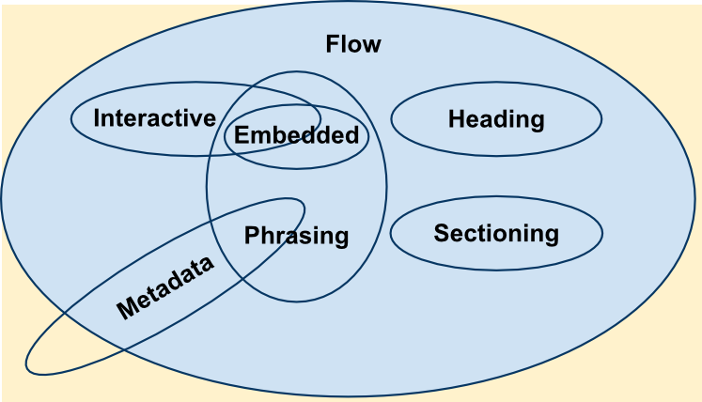
Categorías de contenido
HTML5 redefine / completa estos conceptos de bloque y linea
Categorías de contenido
(content categories)
Flow
Phrasing
Heading
Sectioning
Embeded
Interactive
Metadata
contenido dinámicos o de flujo (flow) : a nivel de bloque"
contenido de enunciados (phrasing) : en línea
Notes:
Parte del objetivo de estas categorías es delimitar los elementos Heading y secctioning, más alla de su comportamiento tipo bloque, como los que contribuyen esencialmente a definir el esquema del documento, con su evidente valor semántico y de cara u una mayor accesibilidad.
Otros elementos con su propia personalidad son los embeded (images, video, audio, and canvas) interactive (forms) y metadata

Slide 14
Atributos globales
class | Nombre de estilo aplicable a diversos elementos
id | Nombre de estilo aplicable a un elemento elementos
style | Estilo CSS en línea
title | Información extra sobre un elemento
lang | Idioma asociado a un elemento
translate | Elemento que se debe traducir en una página “localizado”
spellcheck | Activa o no la comprobación de ortografía y gramática
dir | Dirección del texto
tabindex | Orden tabular de un elemento
acceskey | Tecla rápida que activa/da el foco a un elemento
contenteditable | Carácter editable o no
contextmenu | Menú contextual de un elemento
draggable | Posibilidad de arrastrar de un elemento
dropzone | Acción por defecto al arrastrar un elemento
hidden | Indica el carácter no relevante de un elemento

Slide 15

Inicio del documento HTML
<!DOCTYPE …>
Especificación del tipo de documento
(opcional, excepto en XHTML)
Le indica al navegador que el documento cumple determinado estándar, que será el que aquel utilizará para procesar el documento
<!DOCTYPE HTML PUBLIC "-//W3C/DTD HTML 4.01 Transitional//EN"
"http://www.w3.org/TR/html4/loose.dtd">
<!DOCTYPE HTML PUBLIC "-//W3C/DTD XHTML 1.0 Transitional//EN"
“http://www.w3.org/TR/xhtml1/DTD/xhtml1-transitional.dtd">
<!DOCTYPE html>
HTML5
Notes:
Esta línea debe ser la primera línea del archivo, sin espacios o líneas que la precedan.
De esta forma, el modo estándar del navegador es activado y las incorporaciones de HTML5 son interpretadas siempre que sea posible, o ignoradas en caso contrario.
Sin doctype algunos navegadores entran en el modo de renderización más básico, conocido como quirks, que intenta emular el funcionamiento de los navegadores más antiguos.
El nuevo formato !DOCTYPE html se limita a evitar este modo antiguo, dejando al navegador en su modo estándar, que siempre será más eicaz e interpretara todos los elementos válidos para ese navegador concreto.

Slide 16
Inicio del documento HTML
Documento HTML (todo lo demás)
<html>
…
</html>
Es el contenedor raíz en la estructura HTML, es decir dentro del que vamos a incluir todo el documente
<html lang=“es”> …
</html>
HTML5
En la etiqueta html se incorpora el atributo global “lang” lang= idioma (es, en, fr, ge, it, ru…)
Los idiomas pueden incluir dialectos: es~es (español de España)

Slide 17
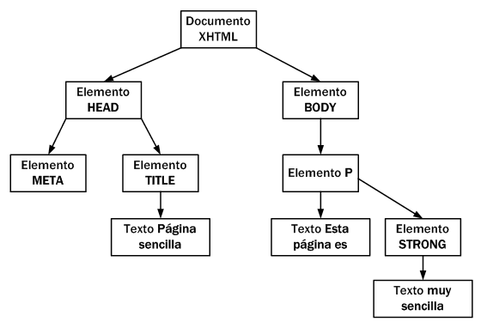
Partes del documento HTML: cabecera (head) y cuerpo (body)
<!DOCTYPE …>
<html>
</html>
<head>
…
</head>
Cabecera
<body>
…
</body>
Cuerpo
Refleja el carácter de estructuras jerárquicas de los documentos HTML

Slide 18
La cabecera (head)
Titulo de la página
<title>Título</title>
<title>Curso HTML5</title>
Metadatos
<meta …>
Cabecera
<head> … </head>
<meta name=“valor” content=”valor”>
Inclusiones de archivos externos
<link rel=“valor” href=”valor”>
Estilos y script embebidos en el documento
<style>……</style>
<link>
<script>

Slide 19



Iconos: favicon
<link rel="icon" href="fav_icon.png">
<link rel="shortcut icon" href="fav_icon.ico">
<link>
problemas fuera de Windows
.ico
.png
Fijar pestaña
25x25 px

Slide 20
Character Sets (<meta charset>)
Atributo charset
<meta charset>
HTML5
<meta charset=“utf-8”>
La innovación de este elemento en HTML5, como en la mayoría de los casos, es solo simplificación. La nueva etiqueta <meta> para la definición del tipo de caracteres es más corta y simple.
Definición de la páginas de códigos que utilizará el agente de usuario (navegador ) al renderizar un documento HTML
es crítico para la correcta presentación del documento, al determinar la página de códigos que utilizará el navegador
debe coincidir con la codificación empleada en el programa que genera el documento HTML

Slide 21
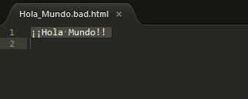
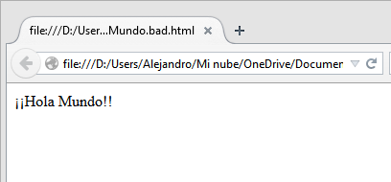
Omisiones y navegadores
Si ignoramos todas las normas del HTML
El navegador intenta rellenar los huecos
(e.g. crea elementos html, head y body)
Al final presenta tantos elementos como pueda
El papel del navegador es muy activo: siempre intenta presentar el documento
Las diferencias entre navegadores cobran mayor importancia
Notes:
Doctype, ya sabemos que solo contribuye a un modo de renderización estandar
Los elementos html, head y body son creados automáticamente por los navegadores.
Ni siquiera son imprescindibles para una validación mínima

Slide 22
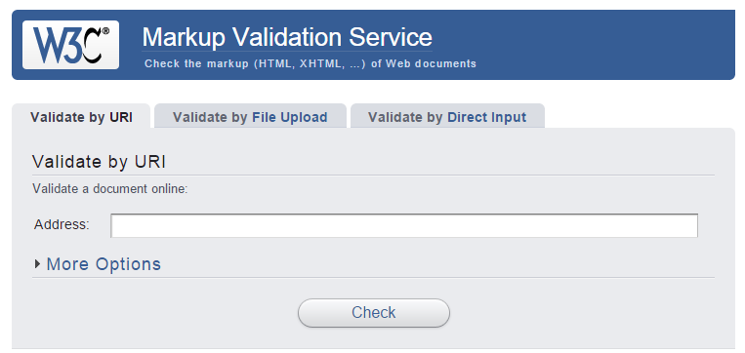
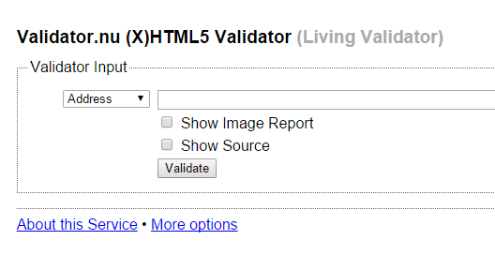
Validación
Herramienta para detectar errores o ausencias en el código que puedan provocar problemas de visualización en algún navegador
El estilo en la sintaxis es independiente de la validación.
Queda como opción de cada desarrollador.
Conviene respetar cierta coherencia (Buenas prácticas)
W3C Markup Validation Service (http://validator.w3.org/)
(X)HTML5 Validator (http://html5.validator.nu/)

Slide 23
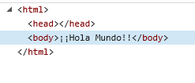
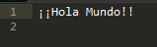
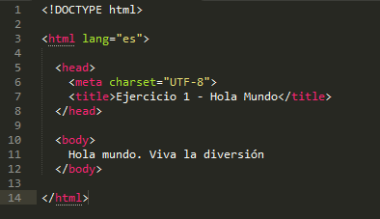
Ejemplo: Estructura HTML5
Renderizado / validación de diferentes estructuras de documento Web
Sin ninguna estructura
Estructura correcta "mínima"
valida y es accesible

Slide 24

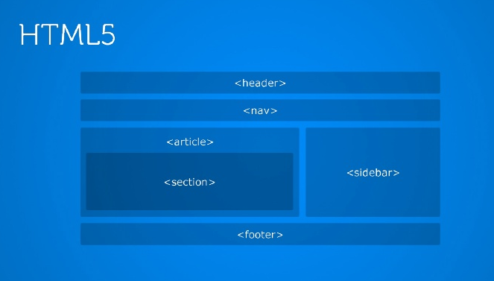
Divisiones semánticas
header
nav
article / section
aside (elemento tangencial)
footer (meta información a pie de página)
Nuevas etiquetas, que redefinen el uso de <div>
<aside>
Notes:
Todas ellas implican "secciones" del documento y por tanto se reflejan en el esquema

Slide 25
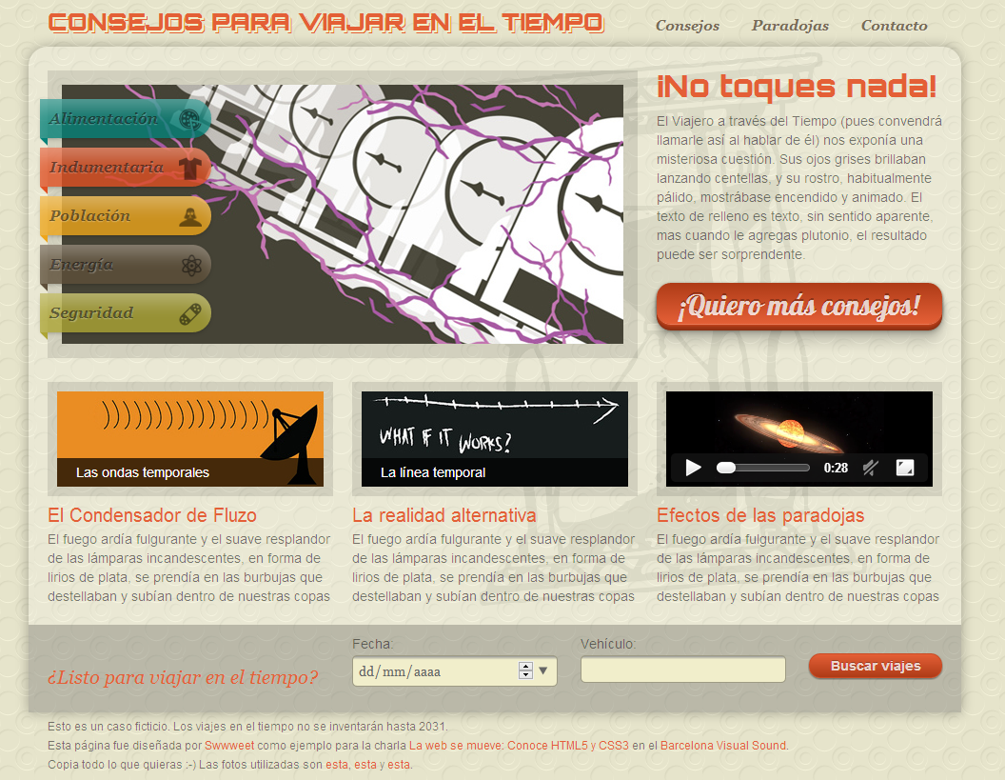
Divisiones en HTML5: un ejemplo
http://swwweet.com/presentaciones/viajartiempo/

Slide 26
Un ejemplo en HTML5 (1): header
header
header

Slide 27
Un ejemplo en HTML5 (2): nav
nav
nav

Slide 28
Un ejemplo en HTML5 (3): article
article
article
article

Slide 29
Un ejemplo en HTML5 (4): section
section
section

Slide 30
Un ejemplo en HTML5 (5): aside
aside

Slide 31
Un ejemplo en HTML5 (6): footer
footer

Slide 32
"Secciones" en el esquema
Todos estos elementos pertenecen a la categoría 4.3 del estándar, denominada secciones
Se caracterizan porque se reflejan esquema (outline) del documento, tal como lo generan los motores de búsqueda
body
En ella se encuentran también etiquetas anteriores, como
h1…h6
address

Slide 33
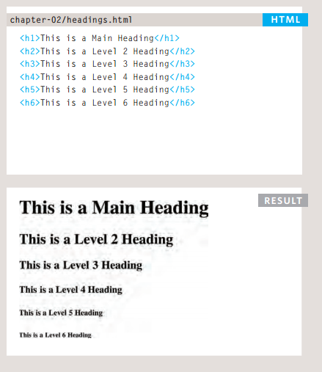
Encabezados
<h1></h1>
<h2></h2>
<h3></h3>
<h4></h4>
<h5></h5>
<h6></h6>
Definen los encabezados principales y de los subapartados, hasta 6 niveles de anidación
Además del tamaño / color que les asigne el navegador, tienen un valor semántico evidente al determinar la estructura del documento.
<hgroup>
</hgroup>
Agrupaba un conjunto de encabezados (h1,h2…) para que constituyan el encabezado principal e.g. de cara a la indexación
Notes:
<h5> y <h6> corresponden a textos reducidos
<hgroup>: solo el primer encabezado aparecerá en índices o esquemas

Slide 34
Agrupaciones
Algunas etiquetas HTML5 agrupan otros elementos pero no crean secciones que contribuyan al esquema (outline) del documento, tal como lo generan los motores de búsqueda
agrupación principal
<main>
agrupa todo el contenido principal del documento, incluyendo <article>, <aside>, <footer>, <header>, or <nav>, de los que no puede ser descendiente
solo puede existir una
iba a ser parte de HTML 5.1, pero finalmente se ha incluido en HTML5

Slide 35
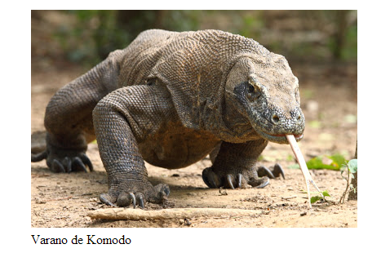
Figuras
Nuevas etiquetas, complementarias de elementos gráficos
<figure>
<figcaption>
<figure>
<img / video / pre>
<figcaption>Texto al pie de la imagen</figcaption>
</figure>
<figure>
<img src=komodo.jpg alt=“Varano de Komodo mostrando la larga lengua bífida">
<figcaption>
Varano de Komodo
</figcaption>
</figure>
Notes:
Figure es un div (normalmente con un margen ya fijado en el navegador)
Lo importante es
su carácter semántico, específicamente asociado a imágenes
La posibilidad de incorporarle pies de foto.

Slide 36
Importancia y cambios
<strong>
<strong>Importante</strong>
<em>
<em>Énfasis</em>
<Strong> indica un elemento de mayor importancia en el contexto
<em>, Emphasis indica un elemento en el que se pone el énfasis lingüístico, pudiendo así introducirse cambios sutiles en el significado de una sentencia
<ins>
<ins>en lugar de</ins>
<del>
<del>Tsustituido por </del>
Muestran el contenido que se ha insertado (Instead) en lugar de otro, que por tanto se elimina (Deleted).

Slide 37
Etiquetas redefinidas como “semánticas” (1)
<b>
destacado con fines utilitarios
fragmento de texto del que se llama la atención con fines utilitarios sin concederle ninguna importancia extra y sin que implique ningún cambio de tono o de estado de ánimo.
E.g palabras clave en el resumen de un documento, nombres de producto, palabras procesables en el software interactivo orientado a texto…
<i>
calidad diferente de texto, incluyendo cambio de tono o de estado de ánimo;
fragmento de texto que implique un cambio de tono o de estado de ánimo, o cualquier otra desviación de la prosa normal que en cualquier manera indique una calidad diferente de texto.,
E.g. una designación taxonómica, un término técnico, una frase idiomática en otro lenguaje, un pensamiento o un nombre de barco.
Notes:
El elemento b representa un fragmento de texto del que se llama la atención con fines utilitarios sin concederle ninguna importancia extra y sin que implique ningún cambio de tono o de estado de ánimo.
E.g palabras clave en el resumen de un documento, nombres de producto, palabras procesables en el software interactivo orientado a texto…
El elemento i representa un fragmento de texto que implique un cambio de tono o de estado de ánimo, o cualquier otra desviación de la prosa normal que en cualquier manera indique una calidad diferente de texto.,
E.g. una designación taxonómica, un término técnico, una frase idiomática en otro lenguaje, un pensamiento o un nombre de barco.

Slide 38
Etiquetas redefinidas como “semánticas” (2)
antiguas etiquetas físicas
redefinidas con el carácter descriptivo o semántico propio de la idea del HTML
<u>
texto escrito de forma incorrecta; nombres propios chinos
<s>
Elemento que ya no es correcto o relevante
<small>
comentarios secundarios como la letra pequeña
<sup>
superíndices y subíndices para convenciones tipográficas con significados específicos
<sub>
Notes:
El elemento u representa un fragmento de texto con una anotación no textual desarticulada pero generada explícitamente. Dicha anotación puede suponer indicar un nombre propio en un texto en chino (una marca de nombre propio chino), o indicar que un texto esta escrito de forma incorrecta.
El elemento s representa el contenido que ya no es correcto o relevante.
El elemento small representa comentarios secundarios como la letra pequeña, utilizada habitualmente para renuncias, advertencias, restricciones legales o derechos de autor.

Slide 39
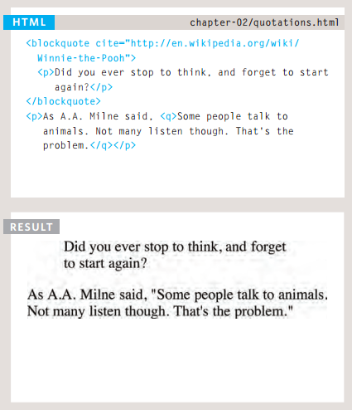
Citas (1)
<blockquote cite=“…”>
Elemento en bloque, para citas extensas, i.e. correspondientes a un párrafo
Los navegadores suelen indentar el párrafo
<q cite=“…”>
Elemento en línea, para citas más breves, incluidas en un párrafo
Los navegadores suelen entrecomillar el elemento
En ambos casos, el atributo cite indica la procedencia de la cita, normalmente mediante una URL
Notes:
código, instrucciones de ordenador,...
ejemplos, muestras, muchas veces lo mismo que code
variables, argumentos de comandos
Monospace:Texto con fuente de espacio fijo

Slide 40
Citas (2)
<cite>
indica una referencia a un libro, artículo película…
El navegador lo presenta en cursiva
indica un término que a continuación se va a definir
El navegador lo presenta en cursiva (IE, Firefox…) o sin cambios (Chrome, Safari)
<dfn>
<address>
contiene detalles relativos al autor de la página: correo, teléfono, dirección…
los navegadores lo presentan en cursiva
se pueden usar microformatos denominados hCard

Slide 41
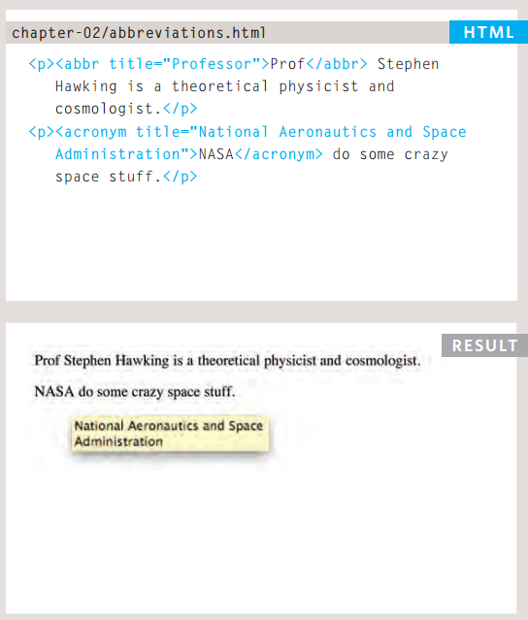
Abreviaturas y acrónimos
<abbr title=“…”>
<abbr> indica la presencia de una abreviatura o un acrónimo
el atributo global tittle se utiliza en esta caso para especificar el término completo correspondiente (añade valor accesibilidad / SEO).
<acronym title=“…”>
en HTML4 se disponía de la etiqueta <acronym>, específica para los acrónimos; en HTML5 ha sido sustituida por <abbr>

Slide 42

Tiempo y datos: time / data
nos permite declarar un texto como tiempo (que representa fechas, horas o ambas), incluyendo información comprensible para humanos y navegadores :
<time>
Atributos
datetime: permite poner el contenido de un time en formato ISO de fecha y hora: YYYY-MM-DDThh:mm:ss
pubdate indica que se trata de una fecha de publicación
<data>
delimita un dato, que con el atributo value se suministra de forma más precisa
<time datetime="2013-01-01" >añonuevo del 2012</time>
<time datetime="2011-10-12" pubdate>publicado 12-10-2011</time>
data value="ser-123-204">Serial Number 3</data>
Notes:
Según W3C “el elemento time representa una hora en un reloj de 24 horas o una fecha precisa en el calendario gregoriano

Slide 43
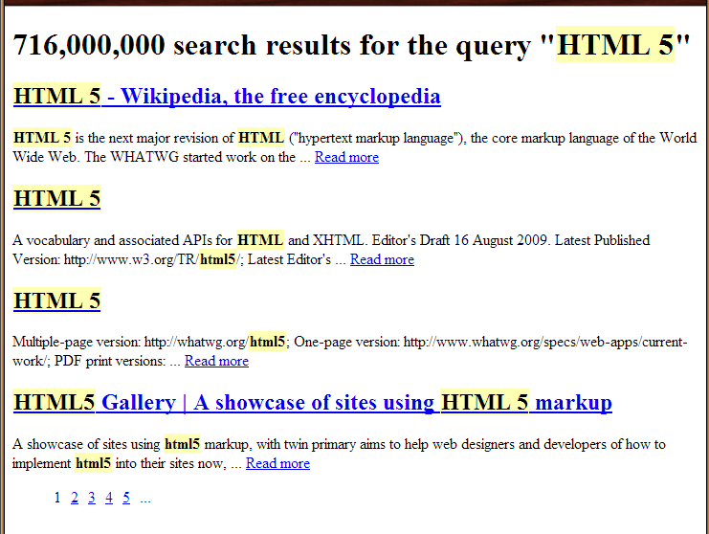
Importancia contextual: mark
<mark>
resalta parte de un texto relevante en determinado contexto, generalmente de acuerdo con las acciones del usuario
No se pone ningún énfasis en el texto resaltado (al margen del contexto en el que destaca)
Uno de sus usos habituales es resaltar un término buscado en los resultados de una búsqueda
Suele ser el servidor (e.g. PHP) el que reconoce y marca las apariciones de determinada cadena, mediante funciones del tipo de str_replace() o expresiones regulares
Notes:
Según W3C: porción de texto marcada o destacada con un propósito de referencia debido a su relevancia en un contexto

Slide 44
Etiquetas semánticas idiomáticas
permite aislar un elemento en línea que debe ser renderizado en una dirección distinta a la del texto que le rodea
<bdi>
<ruby>
<rp>
Anotaciones Ruby , que se emplean para indicar la pronunciación en las lenguas de Asia Oriental
<rt>
Word Break Opportunity , indica el punto en que se puede romper una palabra en caso de que sea necesario adecuarla al espacio disponible
<wbr>

Slide 45
HTML5: semántica
Aumentar la información
Semántica
Significado
Entre los Elementos “en bloque”, nuevos contenedores que indican el significado de lo que contienen
Además de <div> aparecen <header>, <nav>, <article>, <section>, <aside> y <footer>
Entre los Elementos “en línea”, etiquetas “reinterpretadas” con valor semántico
<b>, <i> , <u> …
En ambos casos, los selectores permiten crear y aplicar estilos propios que se definirán en función de su valor semántico.
Notes:
La descripción de los elementos que componen la página incluye información sobre su significado.
A partir de ese significado se determinará posteriormente el aspecto (formato) de los elemntos

Slide 46
Valor semántico de las clases (class)
La cursiva como ejemplo de las diferentes formas de aplicar formatos:
<i>El Señor De Los Anillos</i>
Etiqueta física
<cite>El Señor De Los Anillos</cite>
Etiqueta lógica o semántica
<cite class=“novela”> El Señor De Los Anillos</cite>
(<cite class=“tit_original” > The Lord Of The Rings</cite>)
Estilos
a. posibles rápidas modificaciones del formato e.g. corregir un idioma
b. las etiquetas como METADATOS: búsquedas lingüísticas y semánticas
c. Especialmente orientado para su uso por arañas, buscadores….(no-humanos)
Notes:
Otros ejemplos de class podrían ser “termino”, “idioma”, “termino en idioma”

Slide 47
Ejercicio ()
Bibliografía: En un documento Web en HTML5 creamos una bibliografía de 5 títulos utilizando clases (class) para delimitar conceptualmente los campos que forman parte de cada registro de la bibliografía:
Titulo - Tít_Original - Fecha_Original – Serie – Autor – Editorial - Fecha_Edicion
Añadimos al final los datos del autor de la biografía
Objetivo: Utilizar estilos embebidos ligados a asignaciones mediante id y class, aplicándolos tanto por su valor semántico como por les formatos que conllevan.

Slide 48
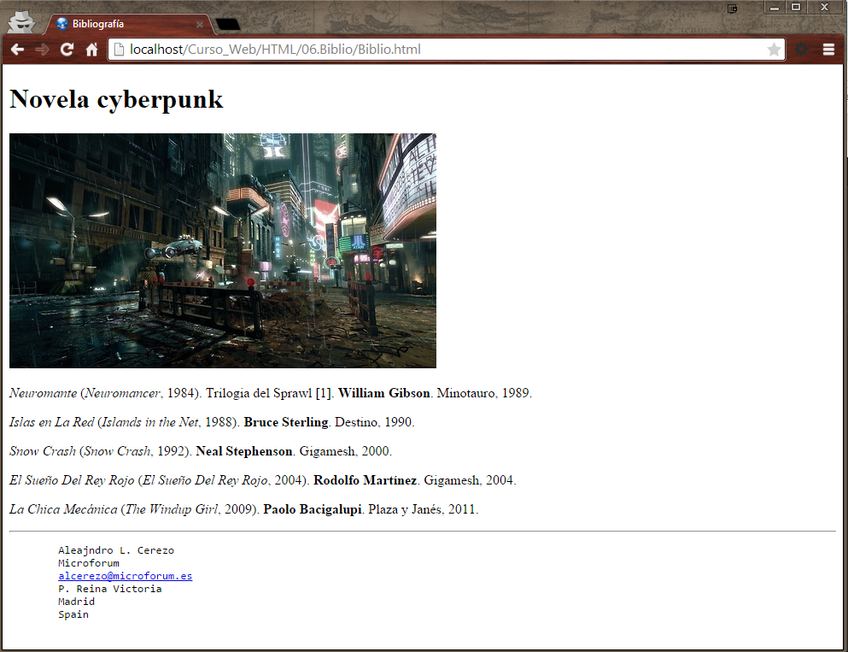
Ejercicio (): resultado

Slide 49



Microformatos
http://microformats.org/
convenciones acordadas por la comunidad, con un gran valor semántico
utilizan el atributo class de HTML para tapar algunos de sus agujeros más evidentes, creando una serie de elementos div y span etiquetados según su contenido
existen parseadores (parsers) y extensiones para los navegadores que son capaces de trabajar con esos patrones específicos.
Microformats for Google Chrome

Slide 50
Microformatos disponibles
hCard para detalles de contactos
hCalendar para eventos
Entre los más conocidos
rel-license - licensed content
rel-nofollow - links in untrusted 3rd party content
rel-tag - tag posts and pages by subject
XFN - social relationships and rel-me links among profiles for the same person
XMDP - define a microformat vocabulary / profile
XOXO - outlines
hAtom para noticias y similares
hReview para críticas y reseñas
hResume: para curricula
…
Proyectos

Slide 51
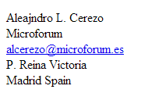

hCard: ejemplo
http://microformats.org/wiki/hCard
<div id="hcard-Aleajndro-L.-Cerezo" class="vcard">
<span class="fn n">
<span class="given-name">Aleajndro</span>
<span class="additional-name">L.</span>
<span class="family-name">Cerezo</span>
</span>
<div class="org">Microforum</div>
<a class="email“ href="mailto:alcerezo@microforum.es">alcerezo@microforum.es</a>
<div class="adr">
<div class="street-address">P. Reina Victoria</div>
<span class="region">Madrid</span>
<span class="country-name">Spain</span>
</div>
</div>
http://microformats.org/code/hcard/creator

Slide 52
hCard: propiedades
fn - name, formatted/full. required
n - structured name, container for:
honorific-prefix - e.g. Ms., Mr., Dr.
given-name - given (often first) name
additional-name - other/middle name
family-name - family (often last) name
honorific-suffix - e.g. Ph.D., Esq.
nickname - nickname/alias, e.g. IRC nick
org - company/organization
photo - photo, icon, avatar
url - home page for this contact
email - email address
tel - telephone number
adr - structured address, container for:
street-address - street #+name, apt/ste
locality - city or village
region - state or province
postal-code - postal code, e.g. U.S. ZIP
country-name - country name
bday - birthday. ISO date.
category - for tagging contacts
note - notes about the contact

Slide 53
hCalendar: ejemplo
http://microformats.org/wiki/hcalendar
<span class="vevent">
<span class="summary">El sitio microformats.org organiza</span> en fecha<span class="dtstart">2005-06-20</span> la Conferencia Supernova en <span class="location">San Francisco, CA, USA</span>.
</span>
vcalendar
hCalendar
Clases principales (root)
vevent
eventos
hCalendar Creator
http://microformats.org/code/hcalendar/creator

Slide 54
hCalendar: propiedades
Propiedades requeridas:
dtstart (ISO date)
summary
location
url
dtend (ISO date), duration (ISO date duration)
rdate, rrule
category, description
uid
geo (latitude, longitude)
attendee (partstat, role), contact, organizer
attach
status
Propiedades Opcionales:

Slide 55
Microdatos (Microdata)
Otra especificación para incorporar información semántica.
Desarrollada por WHATWG
Itemscope>
Itemtype>
Itemid>
Itemprop>
Itemref>
<etiqueta
Se definen una serie de nuevos atributos globales
itemscope – crea un ítem, indicando que sus descendientes contienen la información acerca de él
itemtype – URL con el vocabulario válido, es decir las propiedades que describen a los ítems
itemid – Indica un identificador único del item.
Itemprop – Define cada dato (como los microformatos hacen en class)
itemref – Se utiliza para asociar propiedades que no son descendientes del elemento con un atributo itemscope (proporcionan una lista de of IDs de elementos con propiedades adicionales)

Slide 56
Microdata: vocabularios
Los vocabularios son conjuntos de ítems ya configurados de forma estándar.
Person
Event
Organization
Creative works
Product
Review
Review-aggregate
Breadcrumb
Offer
Offer-aggregate.
Muchos de ellos son proporcionados por Schema.org, iniciativa en la que participan Bing, Google & Yahoo! (2011)

Slide 57
Schema.org - Person: ejemplo
<section itemscope itemtype="http://schema.org/Person">
Hello, my name is <span itemprop="name">John Doe</span>,
I am a <span itemprop="jobTitle">graduate research assistant</span>
at the <span itemprop="affiliation">University of Dreams</span>.
My friends call me <span itemprop="additionalName">Johnny</span>.
You can visit my homepage at
<a href="http://www.JohnnyD.com" itemprop="url">www.JohnnyD.com</a>.
<section itemprop="address" itemscope I temtype="http://schema.org/PostalAddress">
I live at <span itemprop="streetAddress">1234 Peach Drive</span>,
<span itemprop="addressLocality">Warner Robins</span>,
<span itemprop="addressRegion">Georgia</span>.
</section>
</section>
Item
Type: http://schema.org/Person
name = John Doe
jobTitle = graduate research assistant
affiliation = University of Dreams
additionalName = Johnny
url = http://www.johnnyd.com/
address = Item(1)
Item 1
Type: http://schema.org/PostalAddress
streetAddress = 1234 Peach Drive
addressLocality = Warner Robins
addressRegion = Georgia
Cuando un programa (e.g. Google) parsea el código anterior, obtiene datos perfectamente estructurados

Slide 58
Schema.org - Book: ejemplo
<p itemscope itemtype="http://schema.org/Book" itemid="#LOTR">
<link itemprop="about" href="http://id.worldcat.org/fast/1020337">
The <strong itemprop="name">Lord of the Rings</strong> is an
<span itemprop="inLanguage" content="en">English-language</span>
<span itemprop="genre">fictional</span> trilogy by
<span itemprop="author" itemscope itemtype="http://schema.org/Person" itemid="#JRRT">
<link itemprop="sameAs" href="http://viaf.org/viaf/95218067">
<span itemprop="name" content="Tolkien, J. R. R. (John Ronald Reuel)">J. R. R. Tolkien</span>
(<span itemprop="birthDate">1892</span>-<span itemprop="deathDate">1973</span>).
</span>
</p>
The Lord of the Rings is an English-language fictional trilogy by J. R. R. Tolkien (1892-1973).
http://schema-creator.org

Slide 59
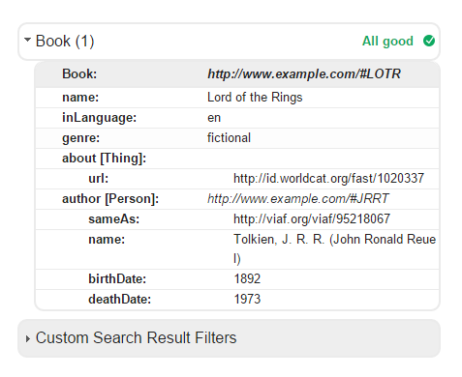
Validar resultados
https://developers.google.com/structured-data/testing-tool/
para el código escrito previamente, codificando LOTR
Más información respecto a libros
http://getschema.org/index.php?title=Book

Slide 60
Ejercicio ()
Bibliografía: Usando un editor de texto plano (e.g. Bloc de notas) creamos un documento Web en HTML5.
Reproducimos la bibliografía de 5 títulos del ejercicio anterior, en esta caso utilizando microdatos para delimitar conceptualmente los campos que forman parte de cada registro de la bibliografía:
Titulo - Tít_Original - Fecha_Original – Serie – Autor – Editorial - Fecha_Edicion
Opcionalmente utilizamos el vocabulario definido en Schema.org/Book
Añadimos un microformato hCard con los datos del autor de la biografía
Finalmente publicaremos el documento como 006b_Bibliografía
Objetivo: Utilizar estilos embebidos ligados a asignaciones mediante id y class, aplicándolos tanto por su valor semántico como por les formatos que conllevan.

Slide 61
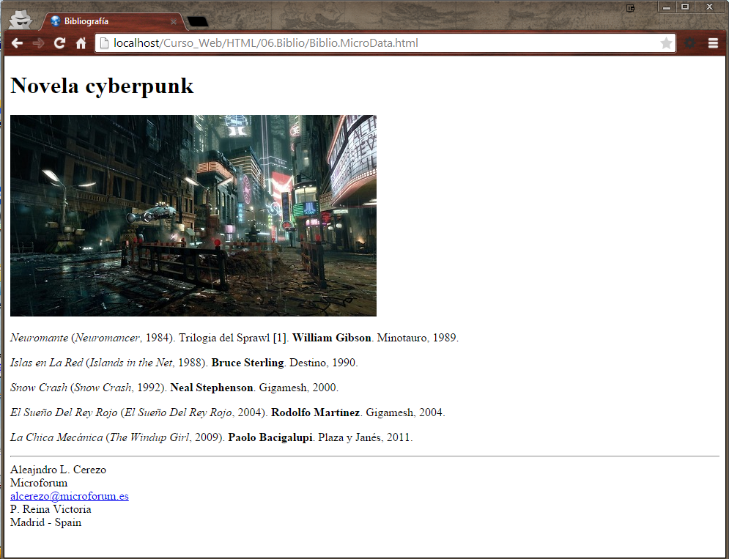
Ejercicio (): resultado

Slide 62
Atributos personalizados
Un paso más en el valor semántico de las clases
Definición de atributos personalizados en HTML5
Se aproxima a la ampliación del DTD que nos permitiría XML
<etiqueta data-miAtributo>
cite data-genero=“novela”> El Señor De Los Anillos</cite>
(<cite data-idioma=“original” > The Lord Of The Rings</cite>)
En este caso estaos generando una base de datos a nivel de HTML
Notes:
Como veremos, los nuevos selectores de tipo atributo en CSS3 nos permiten manejar los atributos personalizados como si fueran clases
cite[data-genero=“novela”] {color:red;}
Desde JS o JQuery, podemos manejarlos como parte del objeto DOM, como cualquier otro atributo.

Slide 63
Hiperenlaces en HTML5
El contenido de la etiqueta <a> puede ser un elemento inline o un bloque (opción no permitida en versiones previas de HTML5
<a href=“URL">Elemento "en línea"</a>
<a href=“URL">Elemento "en bloque"</a>
<a href="http://www.microsoft.com"> <p>Microsoft es la empresa…</p></a>
charset
coords
name
rev
shape
Atributos, descontinuados en HTML5

Slide 64

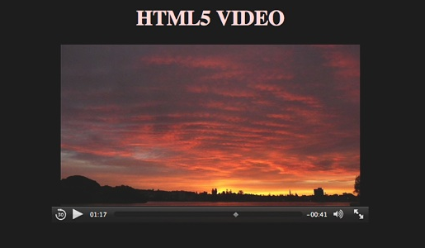
Audio y Video en HTML5
Nuevas etiquetas AUDIO y VIDEO
Nuevas APIS correspondientes

Slide 65
La etiqueta <video> (1)
<video>
<video src=“fichero de video”>Texto alternativo</video>
Atributos
height
pixels o %
width
al darle control al usuario es un elemento recomendable
controls
preload
sólo si el video es un elemento central de la página
poster
imagen mientras se carga el vídeo
muted
son acciones que el usuario no controla: pueden resultar molestas
loop
autoplay
<video src="myvideo.ogv" preload autoplay loop controls></video>
Notes:
◦SRC: Nos enlaza el archivo de video que queremos reproducir.
◦WIDTH: Nos define el ancho del video en pixeles.
◦HEIGHT: Nos define la altura del video en pixeles.
◦CONTROLS: Nos permite implementar los controles del reproductor por defecto del navegador como, botón play-pause, seek y volumen.
◦AUTOPLAY: Nos permite reproducir el archivo de video desde que se carga la pagina.
◦PRELOAD: Nos carga un poco el archivo de video antes de iniciar la reproducción en el buffer para que no se trabe por reproducir mas de lo que carga.

Slide 66
La etiqueta <video> (2)
<source>
Múltiples fuentes combinando <video> y <source>
atributos
src
type
<video>
<source src=“fichero de video” type=“video/mp4”>
<source src=“fichero de video” type=“video/webm”>
<source src=“fichero de video” type=“video/ogg”>
<object …></object>
Texto alternativo
</video>
Se suministran las tres posibles fuentes de video. Solo se presentara la primera que el navegador pueda renderizar.
Se puede añadir la etiqueta object con la forma previa de incluir vídeo. Sólo se ejecutara en los navegadores que no soporten HTML5
Notes:
Para incluir múltiples fuentes utilizamos la etiqueta source, con sus atributos
SRC: Nos enlaza el archivo de video que queremos reproducir.
Type: Le decimos que tipo de video o codec va reproducir

Slide 67
Video y Mmedia en HTML5: ejemplos
<video src="myvideo.ogv" preload autoplay loop controls></video>
<video width="320" height="240" controls>
<source src="myvideo.mp4" type="video/mp4">
<source src="myvideo.webm" type="video/webm">
<source src="myvideo.ogv" type="video/ogg"> Este navegador no soporta la etiqueta video
</video>
<video width="320" height="240" controls>
<source src="myvideo.mp4" type="video/mp4">
<source src="myvideo.webm" type="video/webm">
<source src="myvideo.ogv" type="video/ogg">
<object data="myvideo.mp4“ type=“video/mp4">
Este navegador no reproduce vídeo
</object>
</video>

Slide 68
La etiqueta <audio>
<audio>
<audio src=“fichero de audio”>Texto alternativo</audio>
Atributos
al darle control al usuario es un elemento recomendable
controls
preload
sólo si el video es un elemento central de la página
muted
sin volumen
loop
son acciones que el usuario no controla: pueden resultar molestas
autoplay
<audio src="myaudio.mp3" preload autoplay loop controls></audio>
Notes:
SRC: Nos enlaza el archivo de audio que queremos reproducir.
CONTROLS: Nos permite implementar los controles del reproductor por defecto del navegador como, botón play-pause, seek y volumen.
AUTOPLAY: Nos permite reproducir el archivo de audio desde que se carga la pagina.
PRELOAD: Nos carga un poco el archivo de audioantes de iniciar la reproducción en el buffer para que no se trabe por reproducir mas de lo que carga.

Slide 69
Ejercicio ()
Web Multimedia: vídeo embebido HTML5
Generamos un documento HTML en los que incluimos vídeo embebido, en formatos MP4, OOG y WebM, al tiempo que proporcionamos un hiperenlace a una copia descargable del mismo, por motivos de compatibilidad.
Objetivo: incluir vídeo embebido en una página web mediante la nueva etiqueta HTML5 diferenciándolo del acceso a un fichero de video externo.

Slide 70
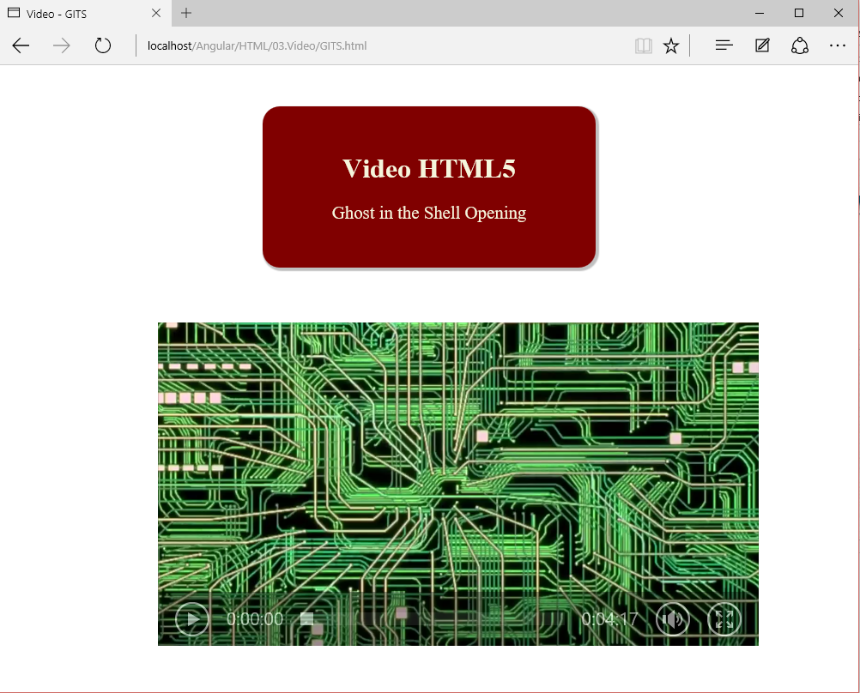
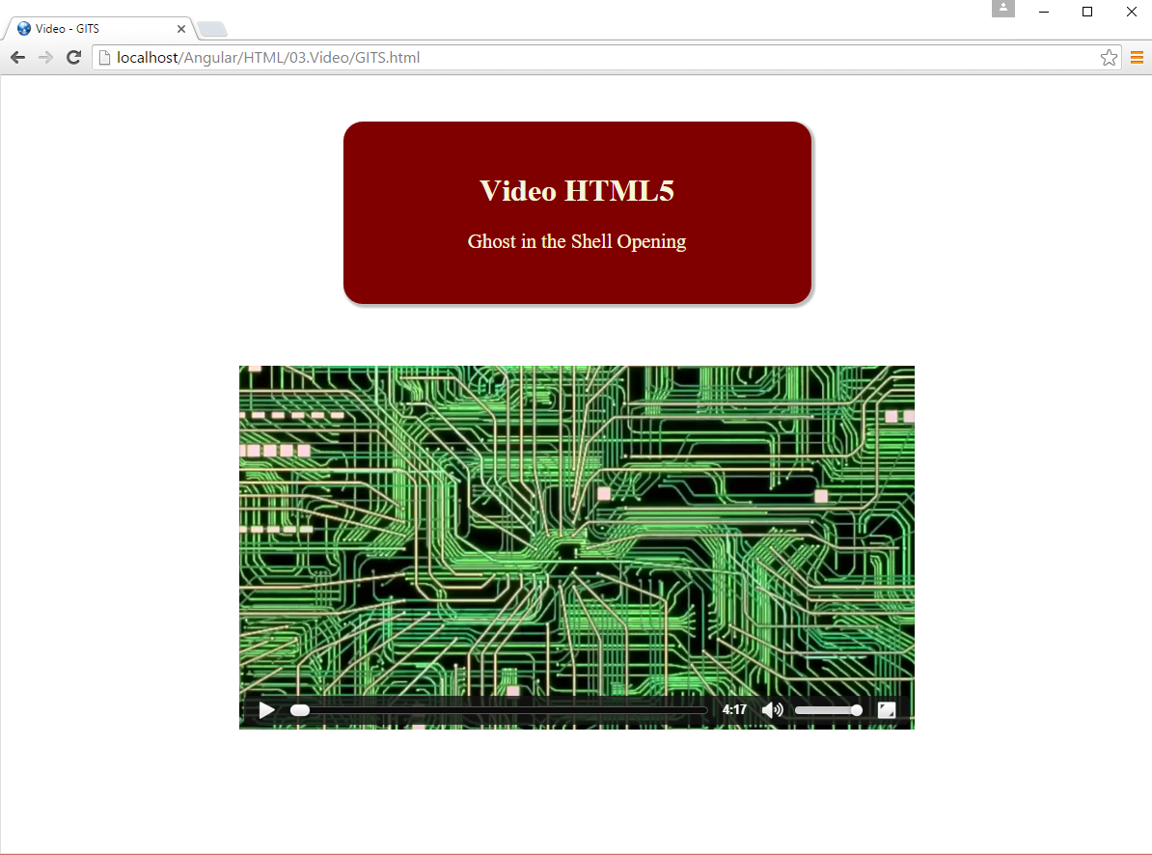
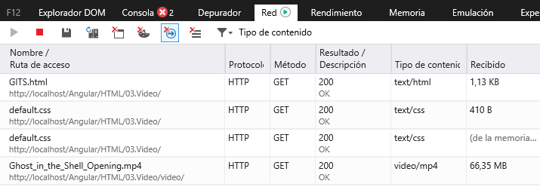
Ejercicio (): resultado
Video nativo con el interfaz aportado por el navegador (MS o Chrome) al utilizar el atributo controls
Las herramientas del navegador (F12) permiten ver el diferente fichero que se reproducirá en cada caso

Slide 71
Despedidas en HTML5 (1)
Diversas etiquetas HTML han dejado de ser soportadas en la nueva especificación (o incluso en anteriores)
<frameset> | Define un conjunto de frames
<frame> | Define un frame
<no frameset> | Define una sección no-frame
<applet> | Define un applet
<dir> | Define un listado de un directorio
<isindex> | Define un campo input de una línea
<marquee> | Define una marquesina

Slide 72
Despedidas en HTML5 (1)
Diversas etiquetas HTML han dejado de ser soportadas en la nueva especificación (o incluso en anteriores)
<acronym> | Define un acrónimo (ahora abreviatura)
<font> | Define una fuente con su tamaño y color
<basefont> | Define la fuente base para la página
<center> | Define un texto centrado
<big> | Define texto grande
<s> | Define un texto tachado
<strike> | Define un texto tachado
<u> | Define un texto subrayado
<tt> | Define texto teletipo (monoespaciado)
<blink> | Define texto parpadeante
Notes:
<bgsound>
<fn> footnote
<layer>, <ilayer> <nolayer>
<listing>
<nobr>
<noembed>
<noscript>
<plaintext>
<spacer>
<xml>
<xmp>

Slide 73
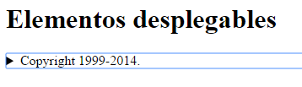
HTML 5.1
http://www.w3.org/TR/html51/
4.11.1 The details element
4.11.2 The summary element
4.11.3 The menu element
4.11.4 The menuitem element
4.11.5 Context menus
4.11.6 Commands
4.11.7 The dialog element
4.11 Interactive elements
details
summary
Ejemplo en Chrome
Notes:
http://librosweb.es/tutorial/el-nuevo-elemento-picture-de-html5-para-crear-imagenes-responsive/

Slide 74
HTML 5.1
picture
elemento contenedor de imágenes que soporta diversa fuentes, con distintos formatos de una misma imagen.
Similar a las etiquetas audio y video
<picture>
<source media="(min-width: 650px)"
srcset="images/kitten-large.png">
<source media="(min-width: 465px)"
srcset="images/kitten-medium.png">
<img src="images/kitten-small.png"
alt="un lindo gatito">
</picture>
En la misma línea, los atributos srcset y sizes de la etiqueta imagen

Slide 75
HTML 5.1
iframes
atributo seamless
video…
atributo allowFullScreen
input types: nuevos valores datetime, datetime-local, week, month
formularios
Autocomplete limited to on|off, inputmode
atributo inert
style
atributo scoped , para la creación de estilo "locales" en el ámbito de un contenedor

Slide 76
HTML 5.1
Nuevos métodos en diferentes APIs
DOMElementMap, document.cssElementMap
atributo del canvas ImageBitmap
CanvasProxy, transferControlToProxy()
probablySupportsContext()
setContext()
forceSpellCheck()
fastSeek()
toDataURLHD(), toBlobHD()
:dir() pseudoclass
isContentHandlerRegistered() and isProtocolHandlerRegistered()
reportValidity()
XMLDocument interface
http://www.lesliesikos.com/html5-became-a-standard-html-5-1-and-html-5-2-on-the-way/

